Slide 1
ORGANIZATIONAL CHANGE
Juli Sarah Harahap (2017031011)
Nadhine Syahzan (2017031016)
Nurul Indah Ramadhanti (2017031030)

Slide 2
Learning objective
The action research approach to organizational change.
The “Four-D” model of appreciative inquiry and explain how this approach differs from action research.
How parallel learning structures assist the change process.
3 ethnical issues in organizational change.
The elements of Lewin’s force field analysis model.
6 reasons why people resist organizational change.
6 strategies for minimizing resistance to change.
The conditions effectively diffusing change from a pilot project.

Slide 3
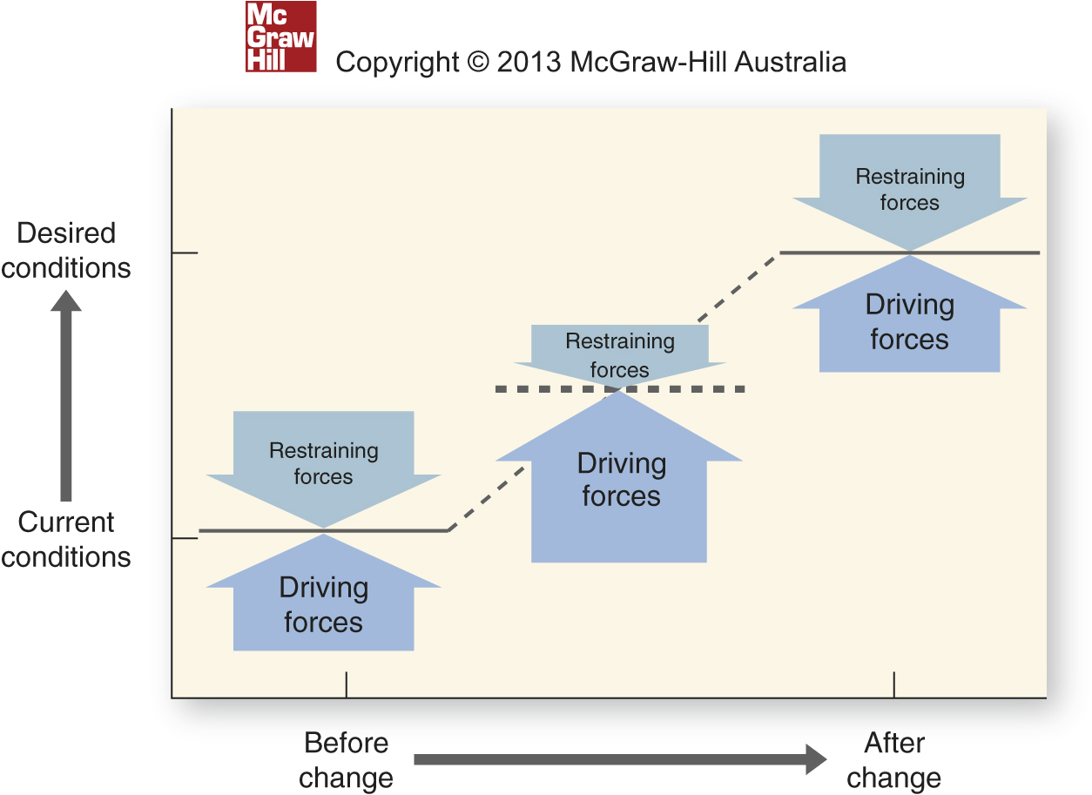
Lewin’s force field analysis model
REFREEZING
MOVING
UNFREEZING

Slide 4
Lewin’s force field analysis model
Driving Forces
Hal-hal yang mendorong organisasi untuk melakukan perubahan. Berasal dari pengaruh eksternal atau pandangan pemimpin organisasi.
Restraining Forces
Bentuk perilaku anggota organisasi yang menentang adanya perubahan.

Slide 5
Employee resistance as a resource for change
Penolakan terhadap perubahan merupakan gejala dari masalah yang lebih dalam di proses perubahan.
Penolakan terhadap perubahan seharusnya dikenali sebagai bentuk konflik yang dapat membangun.
Penolakan terhadap perubahan seharusnya dilihat dalam konteks keadilan dan motivasi.

Slide 6
6 reasons why people resist organizational change
Direct Cost
Saving Face
Fear of The Unknown
Breaking Routines
Incongruent Team Dynamics
Incongruent Organizational System

Slide 7
Unfreezing, changing, refreezing
REFREEZING
MOVING
UNFREEZING

Slide 8
Creating an urgency for change
Customer-Driven Change
Konsekuensi yang merugikan bagi perusahaan
Elemen manusia memberi energy pada karyawan
Creating an Urgency For Change Without External Forces
Membutuhkan pengaruh persuasive
Gunakan visi positif ketimbang ancaman

Slide 9
6 Strategi untuk Meminimalkan Perlawanan terhadap Perubahan
COMMUNICATION
Prioritas tertinggi untuk perubahan organisasi
pengaplikasian:
Karyawan tidak merasakan urgensi untuk perubahan dan tidak tahu bagaimana perubahan mempengaruhu dia.
Kelemahan : memakan waktu

Slide 10
6 Strategi untuk Meminimalkan Perlawanan terhadap Perubahan
COMMUNICATION
LEARNING
Dapat meningkatkan pengetahuan dan kekmampuan
Kelemahan : memakan waktu dan mahal
pengaplikasian:
Karyawan harus melupakan hal-hal yang lama dan harus belajar hal-hal yang baru.

Slide 11
6 Strategi untuk Meminimalkan Perlawanan terhadap Perubahan
COMMUNICATION
LEARNING
EMPLOYEE INVOLVEMENT
Karyawan mulai terlibat dalam partisipasi perubahan
pengaplikasian:
Karyawan harus melupakan hal-hal yang lama dan harus belajar hal-hal yang baru.
Kelemahan : sangat memakan waktu

Slide 12
6 Strategi untuk Meminimalkan Perlawanan terhadap Perubahan
COMMUNICATION
LEARNING
EMPLOYEE INVOLVEMENT
STRESS MANAGEMENT
Cara karyawan mengatasi perubahan tergantung dari gimana mengendalikan perasaan
pengaplikasian:
Ketika strategi komunikasi, belajar, keterlibatan karyawan tetap tidak bisa menghilangkan stress
Kelemahan : memakan waktu dan mahal

Slide 13
6 Strategi untuk Meminimalkan Perlawanan terhadap Perubahan
COMMUNICATION
LEARNING
EMPLOYEE INVOLVEMENT
STRESS MANAGEMENT
Kelemahan :
Cenderung menghasilkan kepatuhan tapi bukan komitmen erhadap perubahan tersebut.
NEGOTIATION
Bentuk pengaruh yang melibatkan perjanjian terhadap manfaat sebagai ganti dari suatu permintaan

Slide 14
6 Strategi untuk Meminimalkan Perlawanan terhadap Perubahan
COMMUNICATION
LEARNING
EMPLOYEE INVOLVEMENT
STRESS MANAGEMENT
Pengaplikasian :
Ketika semuanya strategi gagal
Kelemahan :
Mengurangi kepercayaan yang bersifat long-term
NEGOTIATION
Para pemimpin bergantung pada pemaksaan untuk mengubah organisasi dan menggunakan ancaman sanksi untuk memaksa kepatuhan,
COERCION

Slide 15
Change Agent, Strategic Visions, and Difusing Change

Slide 16
Change agent
Seseorang yang memiliki pengetahuan yang cukup dan kuasa untuk membimbing dan memfasilitasi usaha melakukan perubahan.
Pemimpin Transformasional :
Mengembangkan visi
Mengkomunikasikan visi
Bertindak konsiten dengan visi
Membangun komitmen terhadap visi

Slide 17
Strategic Vision
Memberikan arahan.
Menetapkan faktor keberhasilan penting yang mana perubahan nyata dievaluasi.
Memberikan landasan emosional untuk berubah.
Meminimalkan rasa takut tidak diketahui.
Mengklarifikasi persepsi peran.

Slide 18
Diffusing Change
Model MARS
Motivation : karyawan lebih cenderung menerapkan praktik proyek percontohan saat mereka termotivasi untuk melakukannya.
Role Persepsion (Persepsi peran) : sejauh mana orang memahami tugas pekerjaan (peran) yang ditugaskan atau diharapkan dari mereka
Memulai perubahan sebagai pilot project
Ability (kemampuan): melatih karyawan untuk menerapkan proyek percontohan
Situational Factors : menyediakan sumber daya untuk menerapkan proyek percontohan di tempat lain

Slide 19
Action Research Approach
Appreciative Inquiry Approach
4 Approaches to Organizational Changes
Parallel Learning Structure Approach
Large-Group Interventions

Slide 20
Action research approach
Action Orientation
Action Research Approach
Research Orientation

Slide 21
Action research process
Mendiagnosis kebutuhan akan perubahan
Melakukan Intervensi
Mengevaluasi dan menstabilkan perubahan
Membentuk hubungan klien-konsultan
Menghentikan kerja sama konsultasi
Mengumpulkan Data
Menganalisis data
Menentukan tujuan
Mengimplementasikan ukuran perubahan yang diinginkan
Menentukan efektifitas dari sebuah perubahan
Menetapkan kondisi baru

Slide 22
Appreciative Inquiry Approach
    Strategi perubahan organisasi yang :
    mengarahkan perhatian kelompok menjauhi permasalahan
    lebih memfokuskan diri pada potensial dan elemen positif dari kelompok tersebut

Slide 23
The Four-D Model of Appreciative Inquiry
Discovery
Dreaming
Designing
Delivering
Identifying the best of “what is”
Envisioning “what might be”
Engaging in dialogue about “what should be”
Developing objectives about “what will be”

Slide 24
Large-Group Interventions
    Future Search
Proses yang melibatkan sebanyak mungkin karyawan dan pemegang saham lainnya yang mungkin terkait dengan sistem organisasi . Konferensi pencarian masa depan biasanya merupakan acara multiday dimana peserta diminta untuk mengidentifikasi tren atau masalah dan menetapkan solusi strategis untuk kondisi tersebut.

Slide 25
Parellel Learning Structure Approach
Perubahan berpartisipatif yang terdiri dari orang-orang dari sebagian besar tingkatan organisasi yang mengikuti model penelitian tindakan untuk menghasilkan perubahan organisasi bermakna

Slide 26
Cross-cultural and ethnical issues in organizational change

Slide 27


